Slide 1
ТАЙНА ИМЕНИ АНДРЕЙ
РАБОТУ ВЫПОЛНИЛ
ГЛАЗОВ АНДРЕЙ

Slide 2
Имя Андрей греческого происхождения, и означает в переводе
"мужественный, храбрец".
Андрей обычно вполне оправдывает своё мужественное имя,
являясь верным другом, сильным противником.
Сокращения имени: Андрий, Андрюша, Адрюшенька, Андрюшечка, Дрюня, Дрюнечка, Андрюня., Андря, Андрюха

Slide 3
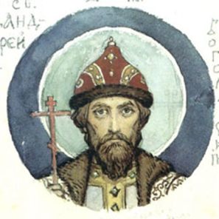
Среди покровителей этого имени – Святой апостол Андрей Первозванный, которого вспоминают 13 декабря.
Он стал первым призванным учеником
Христа.

Slide 4
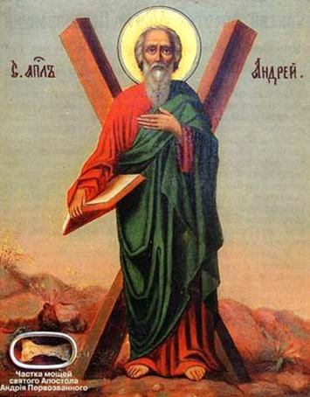
После сошествия Святого Духа, апостолы бросили жребий, кому в какую страну следует идти для проповеди Евангелия. Святому Андрею достались страны, лежащие вдоль побережья Черного моря, северная часть Балканского полуострова и Скифия, т.е. земля, на которой позднее образовалась Россия. Согласно преданию, апостол Андрей проповедовал на Таврическом полуострове, потом по Днепру поднялся на север и дошел до места, где впоследствии возник Киев.

Slide 5
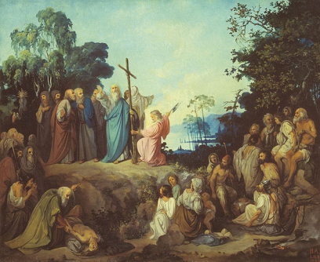
«Верьте мне, – сказал апостол своим ученикам, – что на горах сих воссияет благодать Божия: великий город будет здесь, Господь просветит сию землю святым крещением и воздвигнет здесь много церквей.» Затем апостол Андрей благословил киевские горы и водрузил на одной из них крест, предвозвещая принятие веры будущими обитателями Руси.

Slide 6
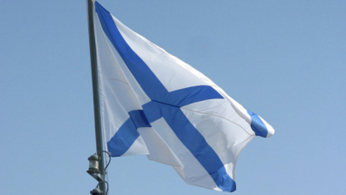
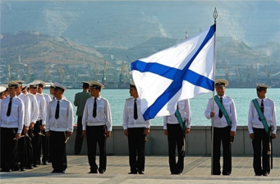
"Флаг белый, через который синий крест св. Андрея того ради, что от сего апостола приняла Россия святое крещение". ( Петр I Великий)
В таком виде Андреевский флаг осенял русские военные корабли до ноября 1917 года. Начиная с петровского времени, неукоснительным оставался смысл уставного положения: "Все корабли российские не должны ни перед кем спускать флага".

Slide 7
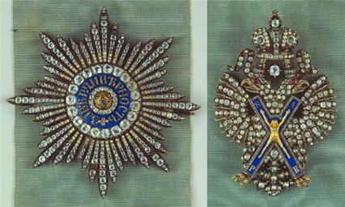
Старейший Российский орден, высшая награда России до 1917 и с 1998 года; учрежден Петром I Великим 20 марта (по новому стилю) 1699 года

Slide 8
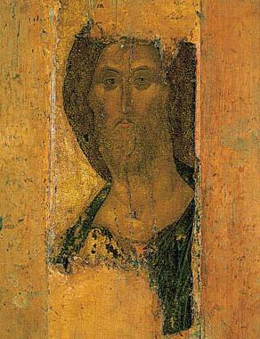
Андрей Рублёв –
русский иконописец

Slide 9
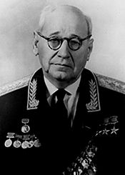
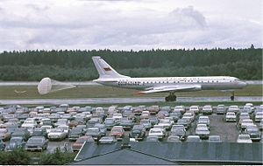
Андрей Николаевич
Туполев – русский
авиаконструктор.
ТУ - 104

